Slide 1

Edukacja włączająca – utopia edukacyjna czy szansa na lepszy rozwój?
Punkt widzenia Ruchu Ochrony Szkoły na podstawie zebranych doświadczeń rodziców i nauczycieli
Hanna Dobrowolska

Slide 2
Kształcenie specjalne w Polsce – wysokospecjalistyczny, sprawdzony model
Kształcenie specjalne odbywa się:
w przedszkolach i szkołach ogólnodostępnych, w których tworzone są oddziały:
  specjalne i terapeutyczne – liczba uczniów niepełnosprawnych zależna od rodzaju niepełnosprawności, do 15,
  integracyjne – liczba uczniów: nie więcej niż 20, w tym nie więcej niż 5 – niepełnosprawnych,
  ogólnodostępne – brak określonych reguł liczby uczniów ze SPE;
w przedszkolach i szkołach specjalnych, ośrodkach i placówkach.

Slide 3
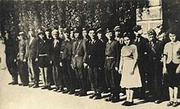

Prawdziwe włączenie społeczne rolą placówek specjalnych przykład Instytutu Głuchoniemych im. Jakuba Falkowskiego w Warszawie
Praktyka i teorie naukowe – Placówka dla dzieci i młodzieży założona w 1817 r., wielki wkład do powstania i rozwoju polskiego języka migowego oraz edukacji osób głuchych.
Kształcenie kadr – w 1872 r. uruchomiono tam pierwsze seminarium nauczycielskie nauczania dzieci głuchych.
Włączenie społeczne – w czasie niemieckiej okupacji Warszawy powołano tam Pluton Głuchoniemych AK. W powstaniu warszawskim walczyło w nim 29 niesłyszących.
Wzorce osobowe, identyfikacja kolejnych pokoleń
– piosenka niesłyszącego rapera Pjusa
przypomina o czynach plutonu.
…nie musisz słyszeć, by za innych
skoczyć w ogień,
gdy serce bije głośniej od bomb.

Slide 4
Projekty Europejskiej Agencji ds. Specjalnych Potrzeb i Edukacji Włączającej
25 mld zł przekazano na edukację
włączającą w latach 2021-2027
Znaczny napływ uczniów z niepełnosprawnościami do rejonowych szkół ogólnodostępnych
– jako rezultat promocji inkluzji, mniejszej dostępności placówek specjalnych oraz przyjęcia prawnych rozwiązań, dzięki którym dzieci z każdym rodzajem niepełnosprawności mogą być bez ograniczeń przyjmowane do nich na życzenie rodziców.
Bezwarunkowe włączenie szkodzi zarówno uczniom z dysfunkcjami, jak i w normie.

Slide 5
Działania na linii rząd RP-UE
Rząd uznaje edukację włączającą za modelowe rozwiązanie w Umowie Partnerstwa między rządem RP i UE z 30.06. 2022 r.
Dotyczy ona 76 mld euro [około 350 mld zł] przekazywanych Polsce w latach 2021-2027 r. Środki z Funduszy UE mogą być przeznaczone wyłącznie na edukację włączającą.
Umowa dyskryminująco określa placówki specjalne jako segregacyjne:
  Szkoły specjalne i inne placówki prowadzące do segregacji lub utrzymania segregacji jakiejkolwiek grupy defaworyzowanej i/lub zagrożonej wykluczeniem społecznym nie będą wspierane w zakresie infrastruktury i wyposażenia.
Szkolnictwo specjalne skazano
na finansową ruinę i upadek!

Slide 6
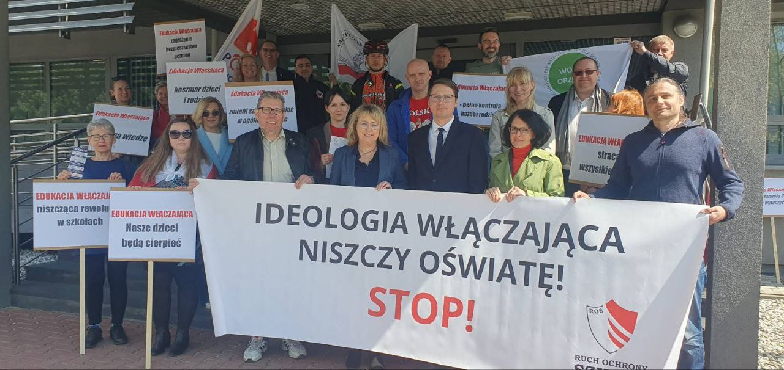

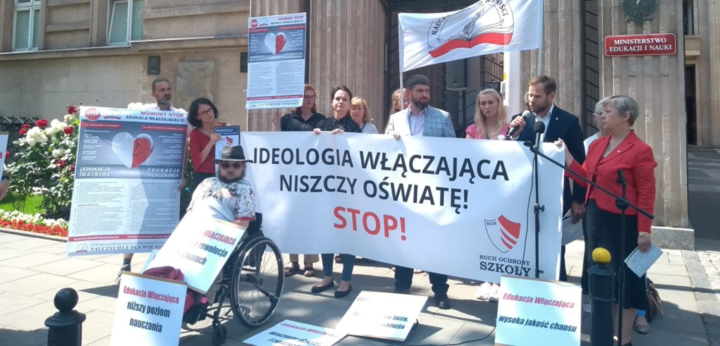
W latach 2022-2024 r. rodzice i nauczyciele odpowiedzieli:
protestami w Warszawie (kilkakrotnie), Krakowie,
Rzeszowie, Katowicach oraz pismami i petycjami;
konferencjami naukowymi: w Krakowie, Warszawie (kilkakrotnie).

Slide 7
Udane włączenie zależy od rodzaju i stopnia niepełnosprawności ucznia oraz od etapu kształcenia.
Szkoła ogólnodostępna sprawdza się jako miejsce kształcenia uczniów z niepełnosprawnością ruchową oraz często z zaburzeniami wzroku i słuchu.
W odniesieniu do dzieci autystycznych jest to bardzo indywidualne i trudno o regułę.
Szkoła ogólnodostępna nie sprawdza się w przypadku dzieci z problemami psychologiczno-społecznymi oraz ze sprzężeniami.
W wypadku niepełnosprawności intelektualnej:
  w stopniu lekkim pewne sukcesy włączenia można odnieść
  w klasach początkowych (najwyżej do kl.3),
  w stopniu znacznym i głębokim inkluzja jest praktycznie niemożliwa.

Slide 8
Polemika z bezwarunkowym włączeniem
Z badań prof. Zenona Gajdzicy z Uniwersytetu Śląskiego z 2011 r. wynika, że aż 85% nauczycieli w Polsce uważa, że klasa szkolna w szkole ogólnodostepnej nie jest dobrym miejscem kształcenia uczniów z niepełnosprawnością intelektualną w stopniu lekkim, a tym bardziej w średnim i znacznym. Badania z 2022 r. potwierdzają zmniejszający się optymizm nauczycieli w stosunku do 2020 r.
Zombie to idee lub uporczywe mity, które powinny wymrzeć, ale tak się nie stało. Największym zombie edukacji specjalnej jest to, że tylko pełna integracja zapewnia prawdziwą sprawiedliwość społeczną i najskuteczniejszą edukację dla uczniów niepełnosprawnych.
Garry Hornby UK, James M. Kauffman USA,
Special education's zombies and their consequences (20.07.2023)
Polemika z bezkrytycznym włączeniem nie jest obecna
w dyskursie naukowym ani nagłaśniana społecznie.

Slide 9
Obalanie mitów
[za: Garry Hornby UK, James M. Kauffman USA]
MIT: udowodniono, że pełne włączenie jest realnie możliwe.
Tymczasem w żadnym kraju pełna integracja nie została pomyślnie wdrożona (przykłady: Włochy, Kanada – Nowy Brunszwik).
MIT: istnieją przekonujące dowody badawcze wskazujące, że włączenie jest skuteczniejsze niż kształcenie specjalne.
Tymczasem ze względu na niemożność przeprowadzenia randomizowanych badań kontrolnych dotyczących edukacji włączającej w porównaniu z edukacją specjalną, […] jednoznaczne stwierdzenie wyższości któregokolwiek z nich w przypadku wszystkich uczniów nie jest możliwe.
Manipulacyjne strategie wdrażania mitów na temat inkluzji:
edukacja specjalna jako coś, czego większość ludzi nie akceptuje;
włączenie jako coś, czego pragnie większość ludzi;
skrajny kontrast między nimi: dyskryminacja[segregacja]- równość; deficyty - edukacja najwyższej jakości; złe - dobre;
zaprzeczanie faktom lub ich ignorowanie.

Slide 10
Trudności w realizacji programu
Konsekwencje włączania – świadectwa
Jako nauczyciel pracujący jednocześnie równolegle w dwóch placówkach: szkole specjalnej i podstawowej, z kilkudziesięcioletnim stażem jestem niezwykle sceptycznie nastawiona do tych planów. Jest to zwyczajnie niemożliwe, by proces edukacyjny, wychowawczy i opiekuńczy przebiegał właściwie w takiej łączonej grupie.
Każda z tych grup potrzebuje innych metod i form przekazania wiedzy, innych środków i pomocy dydaktycznych, nie wspominając już o sposobie komunikacji z uczniem z niepełnosprawnością (…) dodatkowo brak koncentracji, męczliwość, choroby współistniejące… Co w tym czasie z uczniem bardzo zdolnym? Już teraz gdy w szkołach masowych są uczniowie z trudnościami, wielu pedagogów potwierdza: to nie ma sensu. […]
Nauczycielka, list do Ruchu Ochrony Szkoły

Slide 11
Problemy wychowawcze
Konsekwencje włączania – świadectwa
Obserwowanie zachowań dziecka z zaburzeniami, ma też dodatkowo negatywny wpływ na pozostałe dzieci. Szkoła dotychczas wymagała odpowiedniego zachowania od ucznia, teraz natomiast okazuje się, że to nieodpowiednie zachowanie może być czasami uzasadnione. Dziecku trudno jest pojąć te podwójne życiowe standardy, gdzie w przypadku jednego ucznia to samo zachowanie oceniane jest negatywnie, a w przypadku drugiego jakoś uchodzi.
Rodzic, list do Ruchu Ochrony Szkoły, 2023

Slide 12
Bezpieczeństwo w klasie
Konsekwencje włączania – świadectwa
[…] już mieliśmy z synem sytuację w 2 kl. podst. chodziła z nami dziewczynka... Chora ciężki autyzm, agresje itp... Dzieci się bały chodzić do szkoły, dziecko to wszystkich wkoło biło, wyzywało, bo... mogło, bo jest chore. Zdrowe dzieci nie miały prawa obrony przed biciem, pluciem, wyzywaniem!!! Nauczyciele rozkładali ręce. Kiedyś sytuacja doszła do tego stopnia, że dziewczynka pobiła nauczyciela i rzuciła ławką czy krzesłami...
W końcu po interwencjach rodziców w szkole przenieśli ją do szkoły integracyjnej. Ja nie dyskryminuję dzieci chorych absolutnie, ale są pewne granice, których nie powinno się przekraczać.
wpis rodzica na FB Stow. Nauczyciele dla Wolności

Slide 13
Wymuszona empatia
Konsekwencje włączania – świadectwa
[…] w klasie znajduje się dziecko wymagające nauczyciela wspomagającego […]. Dzieci bardziej wrażliwe przeżywają sytuacje, które obserwują z ławki obok. Czują bezsilność, bo nie wiedzą, jak można pomóc, oraz stres, bo nie mają pewności, że ich kolega nie wyrządzi sobie jakieś krzywdy, czują się też same zagrożone (…). Ostatecznie zmusza się dzieci do tego, by zaakceptowały skomplikowaną dla nich sytuację, by wykazały zrozumienie i starały się unikać takich sytuacji, które wprawiają to inne dziecko w złość. Wbrew logice, większość musi dostosować się do mniejszości.
rodzic – list do Ruchu Ochrony Szkoły 2023

Slide 14
Dyskryminacja dzieci ze SPE
Konsekwencje włączania – świadectwa
Moje dziecko uczęszczało do szkoły tzw publicznej. Właśnie w niej było dyskryminowane ponad miarę. Nauczyciel, która ma przed sobą 30 uczniów i moje dziecko z autyzmem, zwyczajnie nie daje rady! Dzieje się to ze szkodą dla wszystkich dzieci. Wszystkich. Zdrowych i chorych. Po zbadaniu problemu, natychmiast przepisałam dziecko do szkoły specjalnej. Dla naszego dobra! Świat i ludzie nie są jednakowi. I to żadna dyskryminacja. Życie…
Marta09, luty 2023, komentarz internauty
Realizowana bezkrytycznie inkluzja obraca się niejednokrotnie przeciw samym uczniom ze SPE „włączonym” do szkół masowych.
rodzic – list do Ruchu Ochrony Szkoły 2023

Slide 15
Poczucie braku akceptacji, wyuczona bezradność ucznia ze SPE
Konsekwencje włączania – świadectwa
Co do spraw klasowych uczniowie mieli dyżury prowadzenia mnie. Codziennie ktoś inny musiał to robić. Było to przykre zarówno dla nich, jak i dla mnie, bo wiedziałam, że oni się ze mną nie zaprzyjaźnią, że tylko chodzą ze mną, bo muszą. A oni traktowali mnie jak kulę u nogi. […] myślę, że osobom niepełnosprawnych w takiej szkole może zrodzić się poczucie takiej bezradności połączone z postawą roszczenia, bo „ktoś musi mi pomóc”. […]
relacja niewidomej uczennicy po nieudanej
próbie włączenia do szkoły masowej w LO
– list do Ruchu Ochrony Szkoły

Slide 16
Wdrażanie narzędzi włączających. Zagrożenia
Projektowanie uniwersalne, dostosowanie do możliwości każdego ucznia; ETR – obniżenie wymagań edukacyjnych.
Ocenianie funkcjonalne – sterowanie oraz inwigilacja uczniów, ich rodzin i otoczenia.
Gromadzenie danych na Centralnej Platformie Informatycznej – kontrola i inżynieria społeczna.
Superwizja dla nauczycieli - nadzór i uzależnienie od terapii.
Nasycenie szkół kadrą niezwiązaną z przekazywaniem wiedzy: psychologowie, pedagodzy włączający, asystenci – szkoła staje się placówką opiekuńczo-terapeutyczną.
Budowa równoległej struktury oświatowej (DDU, SCWEW, CPI) – projekty rozsadzające państwowy system oświaty.

Slide 17
Skutki przyszłego pełnego zastosowania narzędzi społecznego formatowania
Spadek poziomu kształcenia - brak rozwoju, pauperyzacja.
Formatowanie uczniów – automatyzm przyswajania wpajanych idei i zasad, brak niezależności myślenia, nastawienie na dobrostan, uzależnienie od wsparcia.
Inwigilacja środowisk rodzinnych w zakresie przekonań, wiary i sposobu życia - osłabienie roli i praw rodziców na rzecz opresyjnego państwa.
Płynna tożsamość – nauczyciele i uczniowie bez spoiwa i przywiązań, sterowalni, łatwo dostosowujący się do potrzeb rynku pracy i przemieszczający się.

Slide 18
Postulat rezygnacji z wdrażania powszechnej edukacji włączającej i jej narzędzi
Zaprzestanie szkoleń włączających dla nauczycieli specjalistów oraz nauczycieli przedmiotowych wg obecnego programu.
Rezygnacja z kierunków studiów wyższych uzupełniających: pedagog specjalny – edukacja włączająca oraz przedmiotu edukacja włączająca na studiach kierunkowych.
Zmiana podejścia z włączającego na racjonalne na uczelniach pedagogicznych i wydziałach pedagogicznych,
w tym weryfikacja Studiów nad niepełnosprawnością (Disability Studies).
Należy zdemaskować, rzucić wyzwanie zombie pełnej integracji i wykorzenić je, aby ciągły rozwój teorii, badań i praktyki w edukacji młodych ludzi ze specjalnymi potrzebami mógł ponownie stać się głównym przedmiotem zainteresowania pedagogów w tej dziedzinie. – G. Hornby , J.Kauffman

Slide 19
Wyposażenie dyrektorów szkół w prawo do interwencji
w sytuacji nieudanego procesu włączenia (do skierowania ucznia na nauczanie indywidualne, przeniesienia do szkoły specjalnej lub utworzenia oddziału specjalnego w szkole)
- w trybie natychmiastowym.
Zwiększenie uprawnień poradni psychologiczno-pedagogogicznych do wskazania właściwych placówek dla uczniów ze SPE i interwencji w trudnych przypadkach.
Zobowiązanie rodziców do okazania orzeczeń z poradni przy zapisywaniu dziecka do szkoły.
ROZWÓJ SZKOLNICTWA SPECJALISTYCZNEGO
Prawa niepełnosprawnej mniejszości do włączenia szkolnego w wielu wypadkach stają w konflikcie z prawem większości do nauczania... Wbrew logice, większość musi dostosować się do mniejszości.
rodzic – list do Ruchu Ochrony Szkoły 2023

Slide 20
Prawo do nauki dla jednych uczniów
nie może odbierać ani ograniczać tego prawa innym uczniom!
Rodzina ponad państwem w procesie kształcenia i wychowania!
Ruch Ochrony Szkoły
www.ruchochronyszkoly.pl
kontakt@ruchochronyszkoly.pl
Koalicja na Rzecz Ocalenia Polskiej Szkoły
www.ratujmyszkole.pl
koalicjars@nauczycieledlawolnosci.pl
Dziękuję za uwagę
Dziękuję za uwagę

